Slide 1
Color Pad
2014136007 김기백

Slide 2
Set
Mode
Full-Color LED 19+3개
Push button 19+3개
Color Pad
(CP)
Reset

Slide 3

Mode_1. 빛의 삼원색을 이용한 색 합성 모션.
Mode_1 진입 시 모든 CP OFF
Set 버튼을 눌러 넣고 싶은 색을 고른다.
CP를 꾹 누르면 해당 CP를 중심으로 색이 퍼져나간다.
누르는 시간에 비례하여 진하고 멀리 색이 퍼진다.
CP에 이미 색이 있는 경우 퍼지는 색과 합성된다.
Set 버튼을 2초 이상 누르면 CP를 누를 때 마다
자동으로 Set의 색이 바뀐다.
Reset 버튼을 짧게 누르면 Reset 버튼에 불이 들어오며
Reset 버튼에 해당하는 색을 지울 수 있다.
이 또한 누르는 CP를 중심으로 해당 색이 점점 사라진다.
Set 버튼과 Mode 버튼을 짧게 누르면 자동으로 모션 한다.
Reset버튼을 2초 이상 눌러 모든 CP를 초기화

Slide 4
3
CP의 색이 퍼져나가는 순서
2
3
1
2
4
1
3
Set
0
2
4
Mode
1
3
Reset
PUSH
1
2
4
2
3
3

Slide 5

Mode_2. 던진 돌에 파문이 퍼지는 연못 모션
Mode_2 진입 시 모든 CP 흰색
Set 버튼을 눌러 넣고 싶은 색을 고를 수 있다.
CP를 누르면 눌린 패드를 중심으로 해당 색이 퍼져나간다.
파문이 원형을 그리며 퍼지고 반사되어 옅어진다.
반사가 끝나고 퍼진 색은 잠시 동안 전체 CP에 남아있다 사라진다.
Set 버튼을 2초 이상 누르면 CP를 누를 때 마다 자동으로 Set의 색이 바뀐다.
파문이 겹치는 경우에만 색이 합성된다.
Reset 버튼을 눌러 파문의 속도 조절 가능(3~4단계아날로그식)
Set 버튼과 Mode 버튼을 짧게 누르면 자동으로 모션 한다.
Reset 버튼을 2초 이상 눌러 모든 CP를 초기화

Slide 6

Mode_3. 폭죽 불꽃놀이 모션.
Mode_3 진입 시 모든 CP OFF
Set 버튼을 눌러 불꽃의 메인 테마 색을 고른다.
Reset 버튼을 눌러 불꽃의 서브 테마 색을 고른다.
CP를 누르면 눌린 패드를 중심으로 불꽃이 터진다.
테마 색을 중심으로 여러 종류의 불꽃이 터진다. (3~4)
Set 버튼과 Mode 버튼을 짧게 누르면 다음 입력까지
불꽃을 자동으로 모션 한다.
Reset버튼을 2초 이상 눌러 모든 CP를 초기화

Slide 7
Mode_3. 영어 디스플레이 모션
Mode_3 진입 시 모든 CP OFF
Set 버튼을 눌러 불꽃의 메인 테마 색을 고른다.
Reset 버튼을 눌러 불꽃의 서브 테마 색을 고른다.
미리 지정된 영어 문자열이 하나씩 지나가며 디스플레이된다.
영어 문자의 필기 순서에 따라 메인,서브 테마 색에 맞춰 출력
Reset버튼을 2초 이상 눌러 다음 문자열로 넘어갈 수 있다.
Hello world

Slide 8

Mode_4. Dot Palette 모션
Mode_4 진입 시 모든 CP 흰색
Set 버튼을 눌러 넣고 싶은 메인 색상을 고른다. (Palette Open)
Set 버튼의 색이 바뀔 때 마다 모든 CP에서
명도가 조금씩 다른 메인 색이 펼쳐진다.
CP를 누르면 그 색이 Set에 저장되며 작업중인 Dot이 펼쳐진다. (Palette Close)
CP를 눌러 Set의 색상을 칠할 수 있다.
Set 을 다시 눌러 원하는 색을 찾고, CP를 눌러 그 색을 정하며 그림을 그릴 수 있다.
Set 버튼을 길게 눌러 과 Reset버튼을 동시에 눌러 해당 색을 저장한다.
이때 그 색은 Reset Mode버튼에 저장된다.
Reset Mode 버튼엔 기본적으로 흰색이 저장되어 있으며
Set 버튼과 Reser버튼을 길게 누를 때 마다 교환된다.
Reset 버튼을 짧게 누르면 지우개가 활성화되어 CP를 눌러 흰색으로 바꿀 수 있다.
Reset 버튼을 다시 짧게 누르면 지우개 기능이 비활성화 된다.
Reset버튼을 2초 이상 눌러 모든 CP를 초기화

Slide 9
Mode_5. 무드등 모션.
Mode_5 진입 시 모든 CP 흰색
Set 버튼을 눌러 무드등의 테마 색을 고른다.
Reset 버튼을 눌러 무드등의 종류를 선택한다.
-중앙부터 바깥으로 점점 밝아졌다 어두워짐을 반복
-전체적으로 점점 밝아졌다 어두워짐을 반복
-계속 일정한 밝기로 켜 놓기(4단계)
Set 버튼을 길게 눌러 색이 천천히 바뀌게 할 수 있다.
5초 동안 입력이 없으면 Set, Reset, Mode 버튼도 무드등화 한다.

Slide 10
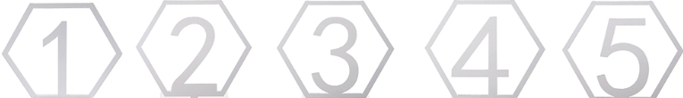
Mode 변경
Mode 버튼을 누르면 CP의 작업이 일시중지되고
CP에 현재 모드 숫자가 나타난다.
Mode버튼을 다시 누를 때 마다 숫자가 변경되며
원하는 Mode에서 Set버튼을 누르면 해당 모드로 진입한다.
원래의 Mode로 다시 진입하는 경우 하던 내용을 계속 진행한다.

Slide 11
구현 방법(예상)
ground Line
5 pin
Set
RGB Line
3x5 pin
Reset
Mode
Push Button
5+5 pin
총 30 pin사용
트랜지스터 5개

Slide 12
구현 방법(LED)
Set
Reset
Mode

Slide 13
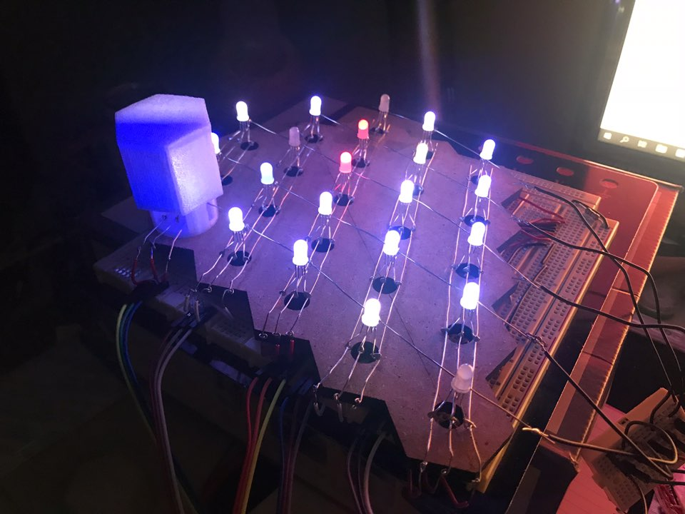
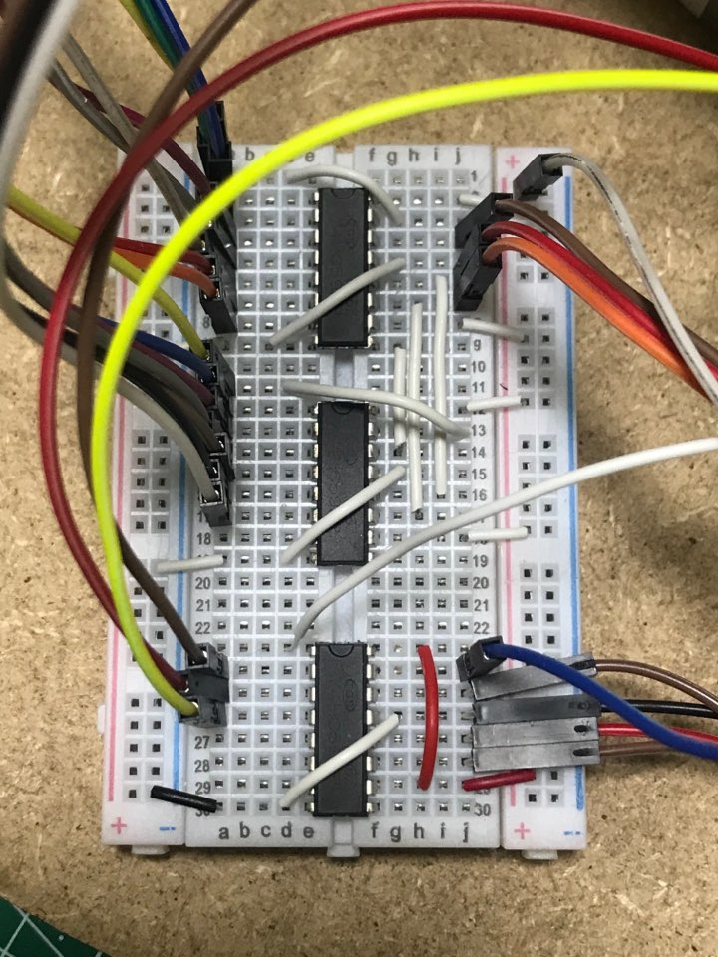
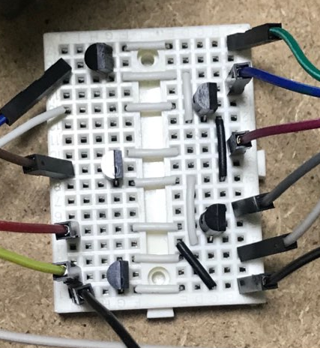

Slide 14
구현 방법(PUSH BUTTON)
Set
저항 세 개와 PUSHBUTTON을
사용하여 4X1 MUX를 구현
↘
버튼 중복 사용을 가능하게 함.
Reset
Mode

Slide 15
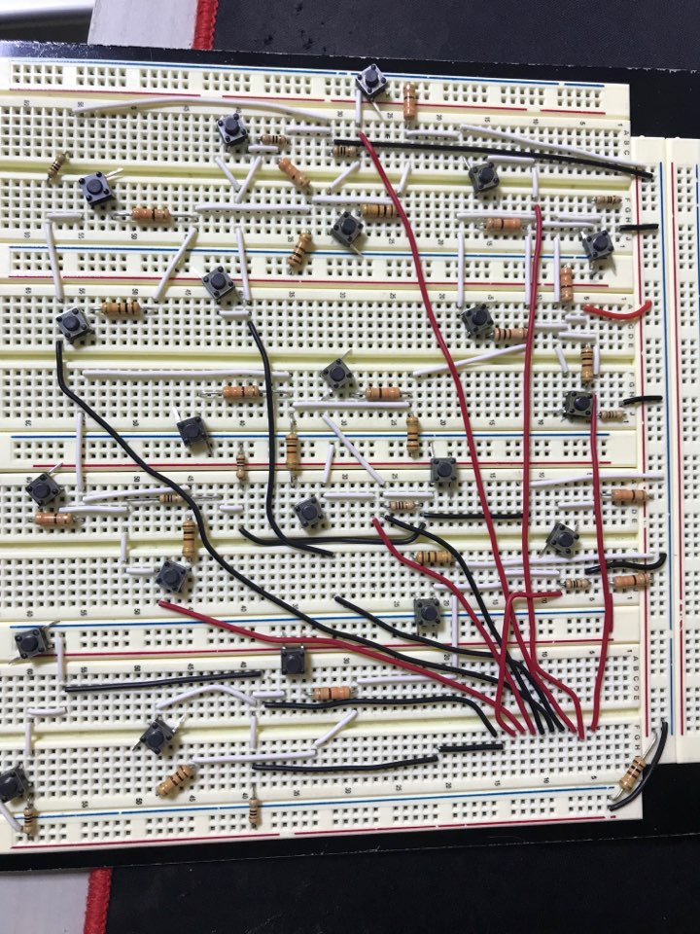
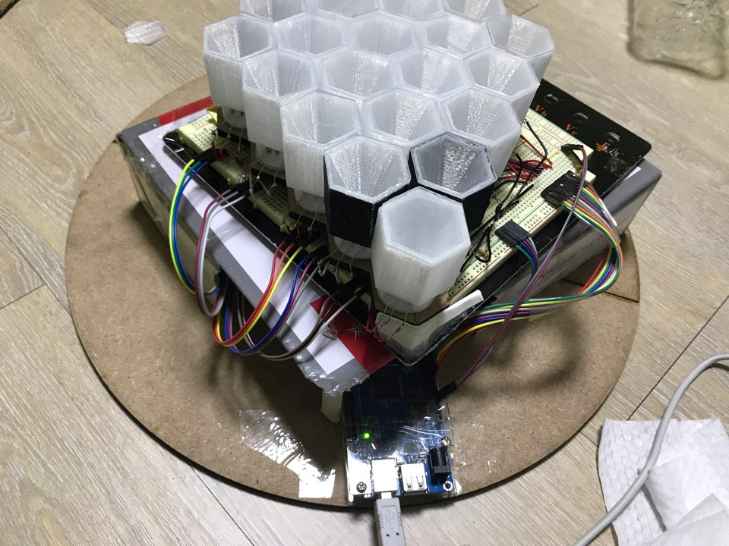
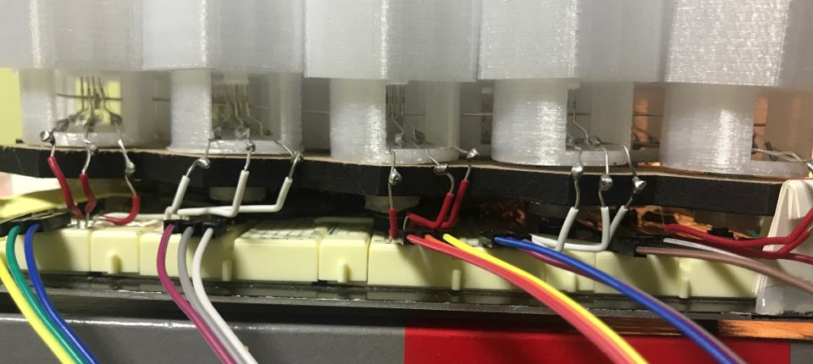

Slide 16
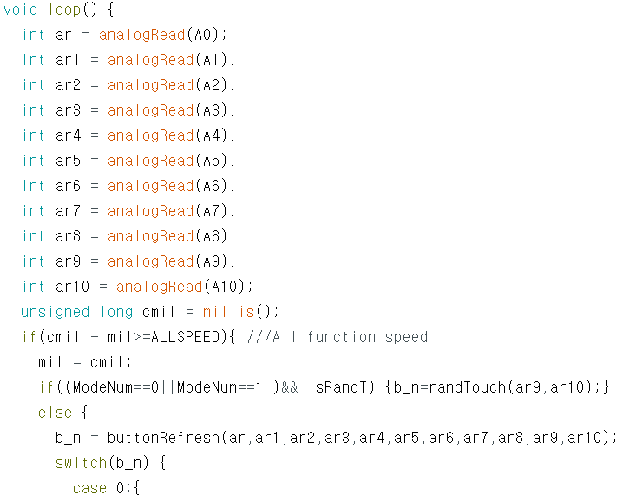
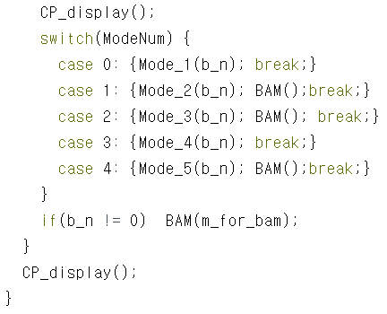
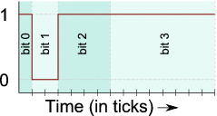
Bit Angle Modulation

